Slide 1
Основы математической статистики
Непараметрические статистики
Q-Критерий Розенбаума
В.Л.Стригин, Е.И.Чураев

Slide 2
Моя статистика – это факты,
а ваши факты – всего лишь статистика.
Джонатан Линн

Slide 3
Проверка статистических гипотез
Альтернативные гипотезы
H₀: между двумя генеральными совокупностями нет значимых различий.
H₁: между двумя генеральными совокупностями имеются значимые различия.
Зоны значимости статистической гипотезы
H₀
P_{0,05}
P_{0,01}
H₁
Зона неопределённости

Slide 4
Непараметрические статистики
Непараметрические критерии
Q-критерий Розенбаума
U-критерий Манна-Уитни
Оба критерия используются для оценки различий между двумя независимыми выборками по уровню какого-либо признака, измеренного количественно. Позволяет выявлять различия в значении параметра между малыми выборками.

Slide 5
Непараметрические статистики
Непараметрические корреляции
r-корреляция Спирмена
Этот непараметрический метод используется с целью статистического изучения связи между явлениями. В этом случае определяется фактическая степень параллелизма между двумя количественными рядами изучаемых признаков и даётся оценка тесноты установленной связи с помощью количественно выраженного коэффициента.

Slide 6


Q-Критерий Розенбаума
Отличаются ли результаты ЕГЭ по математике в двух классах 11 «А» и 11 «Б»
?
11 «А» класс
11 «Б» класс

Slide 7
Q-Критерий Розенбаума
Шаг 1. Формулируем гипотезы
11 «Б» класс
11 «А» класс
Н₀
Баллы, полученные за ЕГЭ в 11 «А» классе
не превышают баллы, полученные учащимися
11 «Б» класса. То есть, достоверных различий нет.
Н₁
Баллы, полученные за ЕГЭ в 11 «А» классе
существенно отличаются от баллов, полученных учащимися 11 «Б» класса. То есть, достоверных различия есть.

Slide 8
Q-Критерий Розенбаума
1 | 2 | 3 | 4 | 5 | 6 | 7 | 8 | 9 | 10 | 11 | 12
100 | 100 | 99 | 92 | 88 | 79 | 66 | 66 | 63 | 62 | 53 | 52
98 | 96 | 89 | 80 | 78 | 69 | 65 | 61 | 60 | 59 | 51 | 49
11 «А» класс
11 «Б» класс
2 Шаг. Ранжируем учеников в каждом классе в зависимости от полученных баллов
от наибольшего к наименьшему

Slide 9
Q-Критерий Розенбаума
Шаг 4
Из таблицы определяем количество значений первого ряда (11 «А»), которые больше максимального значения второго ряда (11 «Б»): S1 = 3
Определяем количество значений второго ряда (11 «Б»), которые ниже минимального значения первого ряда (11 «А»): S2 = 2
Вычисляем Qэмп. по формуле: Qэмп = S1 + S2.
Qэмп =3+2=5
1 | 2 | 3 | 4 | 5 | 6 | 7 | 8 | 9 | 10 | 11 | 12
100 | 100 | 99 | 92 | 88 | 79 | 66 | 66 | 63 | 62 | 53 | 52
98 | 96 | 89 | 80 | 78 | 69 | 65 | 61 | 60 | 59 | 51 | 49
Шаг 3
Объединяем и ранжируем учеников обоих классов в зависимости от полученных баллов от наибольшего к наименьшему
3
2
1 | 2 | 3 | 4 | 5 | 6 | 7 | 8 | 9 | 10 | 11 | 12 | 13 | 14 | 15 | 16 | 17 | 18 | 19 | 20 | 21 | 22 | 23 | 24
100 | 100 | 99 | 98 | 96 | 92 | 89 | 88 | 80 | 79 | 78 | 69 | 66 | 66 | 65 | 63 | 62 | 61 | 60 | 59 | 53 | 52 | 51 | 49

Slide 10
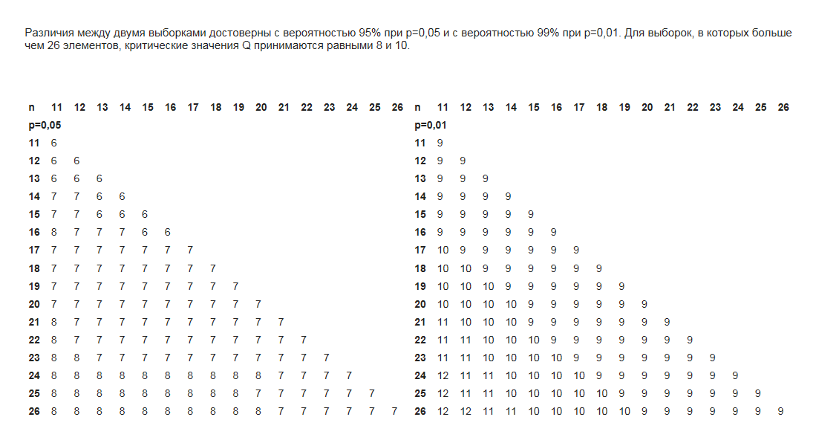
Q-Критерий Розенбаума
Шаг 5
Определяем по таблице критических значений критические значения критерия Розенбаума при достоверности выборок с 99% (Р_{0,01}) и 95% (Р_{0,05}) достоверности
n₁=n₂=12
Р_{0,05}=6
Р_{0,01}=9

Slide 11
Q-Критерий Розенбаума
5
6
9
H₀
P_{0,05}
P_{0,01}
H₁
Исходя из полученных данных делаем вывод, что гипотеза Н1
несостоятельна и достоверных различий в результатах ЕГЭ 11 «А»
и 11 «Б» классов нет.

Slide 12
Необобщённые данные –
не более чем сплетня.
постулат Пирсига

